Slide 1



ÂM NHẠC
KHỞI ĐỘNG

Slide 2







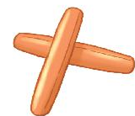




Nghe giỏi gõ tài?

